Slide 1

Предметная цикловая комиссия учителей начальных классов и воспитателей группы продлённого дня
Московсковский Государственный техникум Технологий и Права

Slide 2
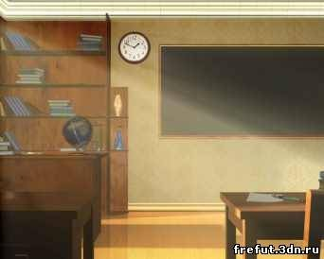
Система работы ПЦК
учителей начальных классов и воспитателей группы продлённого дня

Slide 3
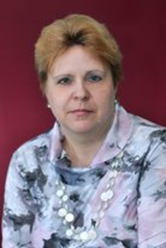
Завуч начальной школы учитель начальных классов Кантаурова Г.Н.

Slide 4

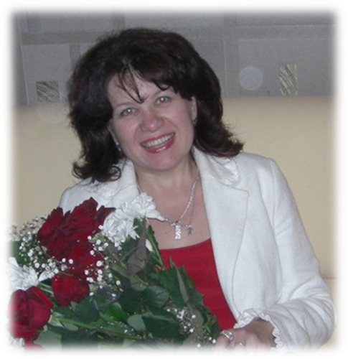
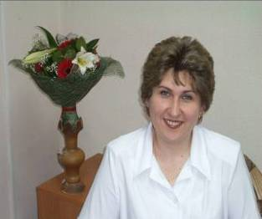
  :
  Заместитель председателя ПЦК
  Дерябина Е.В.
  учитель-логопед
  Председатель ПЦК учитель
  начальных классов
  Макеева Е.А.

Slide 5
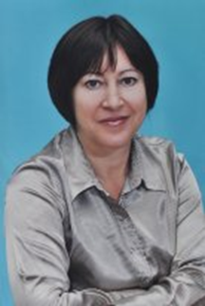
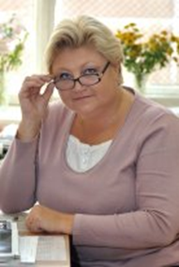
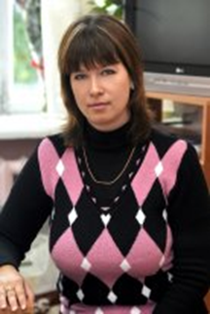
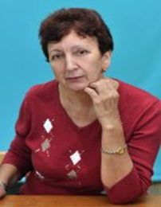
Учителя начальных классов
Кантаурова
Галина Николаевна
Макеева
Елена Александровна
Сергеева
Елена Ивановна
Зайцева
Нина Васильевна
Соломатина
Елена Алексеевна
Нефедова
Ольга Викторовна

Slide 6


Методическая тема ПЦК
«Творчество
как способ положительной мотивации учения в условиях перехода образования
на новые стандарты»
Перед современной школой стоит цель:
создать условия для формирования личности, способной к творчеству и готовой обслуживать современное производство. Поэтому начальная школа, работающая на будущее, должна быть сориентирована на развитие творческих способностей личности.
Видимо, это и есть путь становления творческой стороны интеллекта, путь развития изобретательского таланта.
Наша обязанность – помочь ребенку встать на этот путь.

Slide 7

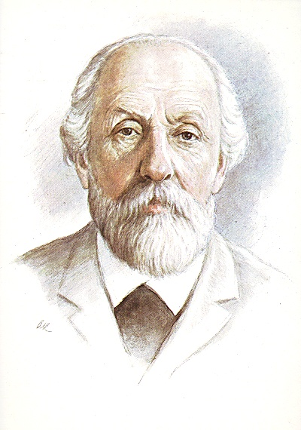
«Сначала я открывал истины, известные многим, затем стал открывать истины, известные некоторым, и наконец стал открывать истины, никому ещё неизвестные».
Есть великая формула К.Э.Циолковского, приоткрывающая завесу над тайной рождения творческого ума:
Видимо, это и есть путь становления творческой стороны интеллекта, путь развития изобретательского и исследовательского таланта.
Наша обязанность – помочь ребенку встать на этот путь.

Slide 8
Задачи работы ПЦК:
Теоретически изучить и внедрить в образовательный процесс систему мероприятий, способствующих формированию творческого мышления и интеллектуального развитию младших школьников.
Развивать творческую и познавательную деятельность, формировать основы коммуникативной культуры обучающихся
Формировать у учащихся осознание ценности здорового образа жизни и научить регулировать своё поведение в соответствии с ними.
Повышать профессиональную компетентность педагогов ПЦК путем осознания необходимости саморазвития и самосовершенствования.

Slide 9


Основные задачи
Обеспечить развитие
личности ребенка.
Источниками полноценного
развития ребенка выступа-
ют два вида деятельности:
учебная деятельность,
которая направлена
на овладение ребенком
знаниями и умениями,
необходимыми
для жизни в обществе;
творческая
деятельность, в про-
цессе которой ребенок
реализует свои
возможности, т.к. она
не нацелена на освоение
уже известных знаний.
Способствовать
проявлению у ребенка
самодеятельности,
самореализации,
воплощению его собственных
идей, которые направлены
на создание нового.
Основные цели работы:
обучение целенаправленному использованию эвристических методов для выполнения творческих заданий.
развитие системности, диалектичности мышления;
развитие продуктивного пространственного, управляемого воображения
Актуальность:
Далеко не секрет, что школу
и родителей волнует вопрос о
развитии способностей
учащихся.
Общество заинтере-
совано в том, чтобы
человек начал
трудиться именно там,
где он может принести
максимальную пользу.
А для этого школа должна
помочь воспитанникам
найти свое место в жизни.
Notes:
Проблема развития способностей не нова для психолого-педагогических исследований, но до сих пор актуальна.

Slide 10
Учителя начальных классов
Фамилия, имя, отчество учителя | Квалификацион-ная категория | Педагогический стаж | Тема по самообразованию
Кантаурова Галина Николаевна | первая | 32 года | «Самостоятельная работа одна из форм по формированию прочных вычислительных навыков»
Макеева Елена Александровна | первая | 28 лет | Активизация мыслительной деятельности на уроках математики».
Сергеева Елена Ивановна | высшая | 30 лет | Развитие творческих способностей учащихся в процессе обучения».
Зайцева Нина Васильевна | вторая | 39 лет | «Развитие речи учащихся – один из аспектов развития коммуникативных качеств».
Соломатина Елена Алексеевна | вторая | 33 года | Развитие творческого мышления на уроках русского языка и чтения»
Нефедова Ольга Викторовна | вторая | 10 лет | Формирование фонематического слуха на уроках обучения грамоте».

